Slide 1
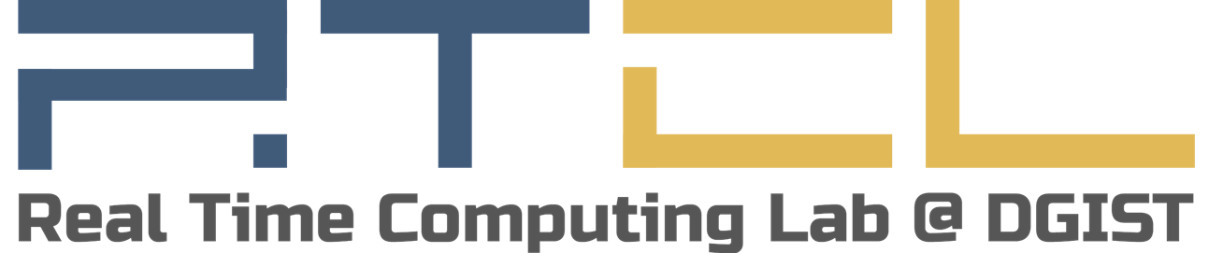

Advisor : Hoon Sung Chwa
Weekly Meeting
2023.05.08
Dept of Information & Communication Engineering, DGIST
Real-Time Computing Lab
Kang Young Eun ( kye0520 @dgist.ac.kr)
Notes:
Real time multi camera object detection via dynamic localization-detection co-design with image Merge and Patch Technique
Real-Time Object Detection with Dynamic Image Merge and Patch Framework for Multi-Camera Scenarios

Slide 2
Title
Real-Time Object Detection in Multi-Camera Scenarios: A Novel Framework Combining Image Merging and RoI Patching Techniques with Dynamic Scaling

Slide 3

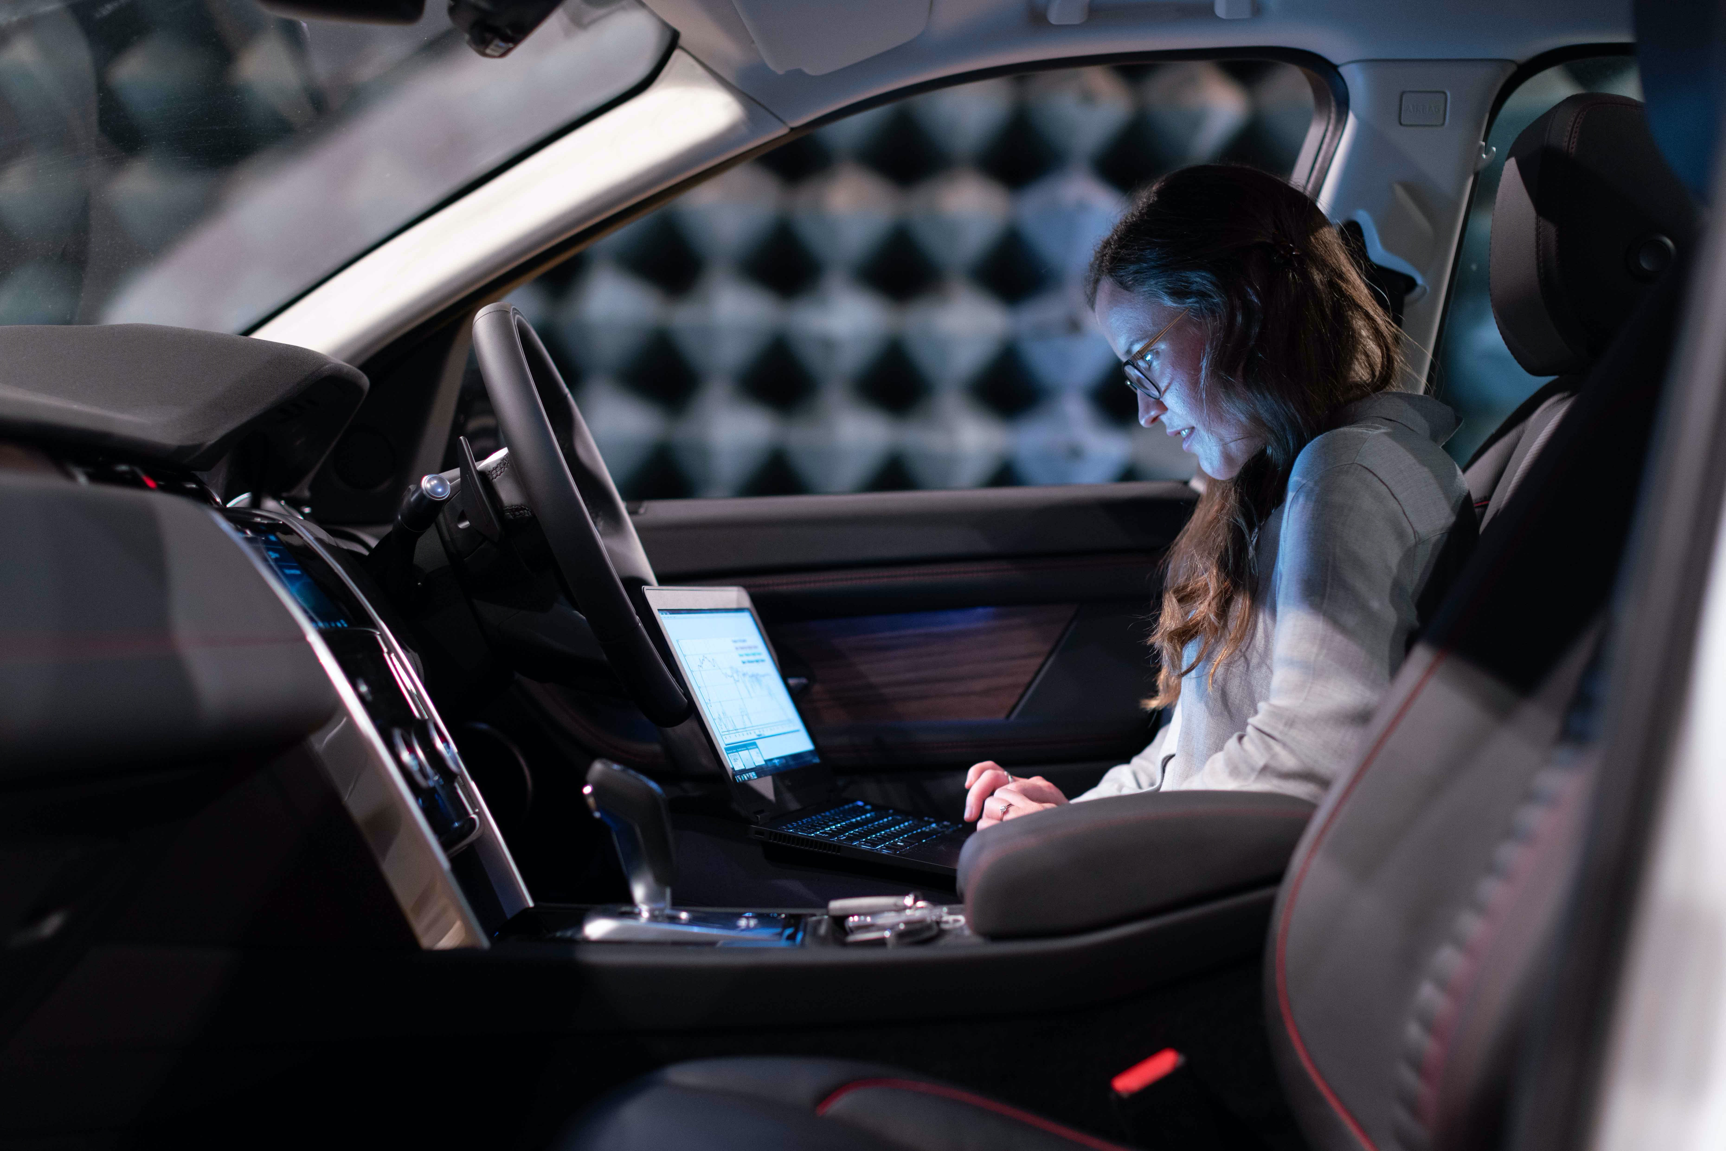
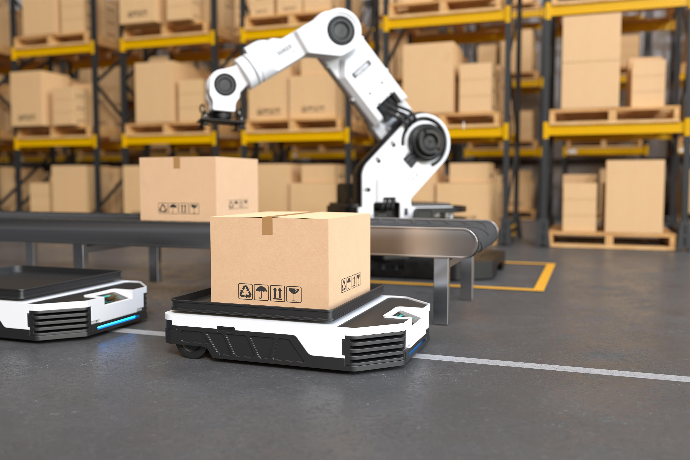
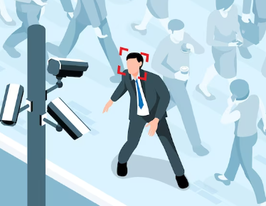
Introduction
DNN based real time object detection
Deep Neural Networks have enabled development of object detections models.
DNN based Object detection tasks are applied to various applications.
Autonomous Vehicles
Smart Machines
Surveilance Cameras
DNN based object detection technique is changing our lives.
3
Notes:
Dnn의 발전으로 YOLO와 같은 다양한 object detection 모델이 개발되었다.
DNN 기반의 object detection은 자율주행 차량, 스마트 머신, CCTV와 같은 어플리케이션에 적용된다.

Slide 4
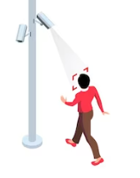
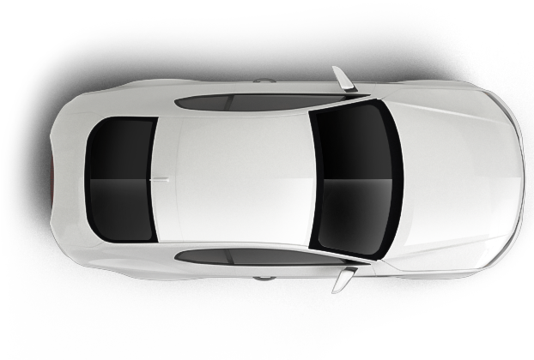
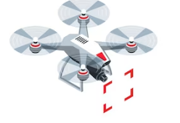
Introduction
Multi Camera Object Detection
Multi camera object detection made possible to handle complex and dynamic environments capturing different perspectives of scenes.
Multi camera object detection is applied to various scenarios.
Autonomous Vehicles
Surveillance Cameras
Drones
Multi camera object detection tasks are now an essential part of our daily lives!
4
Notes:
최근 트렌드는 일반적 object detection 뿐만 아니라 multi camera object detection 기술로 확장되어 가고 있습니다.
Multi camera object detection은 복잡하고 다이나믹한 주변의 환경을 인식할 수 있기 때문에
자율주행차, 감시 카메라 드론에 적용되고 있다.
이처럼 multi camera object detection은 우리의 삶에 필수적인 기술이다.

Slide 5

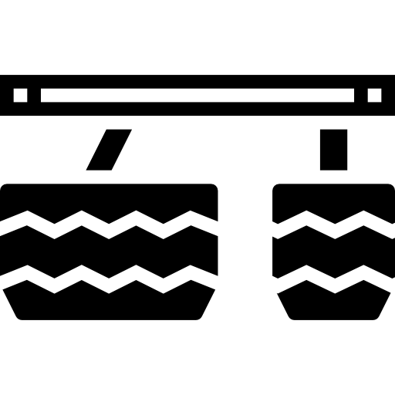
Introduction
Realtime Capability of Multi camera object detection
DNN based object detection in Self-driving car system
Route planning
Detection
Steering
Localization
Motion Planning
Camera
Acceleration/
Break
Sensing
Perception
Planning
Control
Timely Inference is critical !
5
Notes:
멀티 카메라 object detection이 적용되는 하나의 사례로 자율주행차량이 있다.
자율 주행 차량은 센싱, 인지, 플래닝, 컨트롤의 4가지의 단계로 이루어져 있다.
그 중에서 detection 이 원활하게 이루어지지 않는다면 사고로 이어질 수 있기 때문에
multi camera object detectio에 있어서 timely inference를 만족시키는 것은 굉장히 중요한 일.

Slide 6
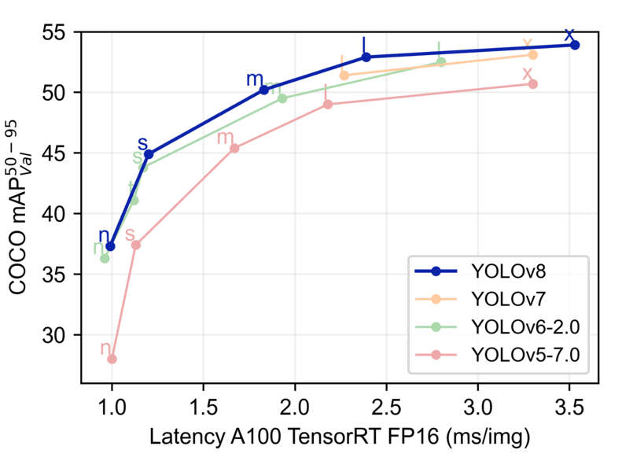
Introduction
Challenges of Enabling Timely Object Detection
Trade-offs between speed and accuracy
Large execution time → High accuracy but deadline miss
Low execution time → Meets deadline but Low accuracy
Even with newer versions of YOLO, trade-offs still remain
Jocher, G., Chaurasia, A., & Qiu, J. (2023). YOLO by Ultralytics (Version 8.0.0) [Computer software]. https://github.com/ultralytics/ultralytics
6
Notes:
그런데 이러한 멀티카메라 object detection을 timely 하게 하는데는 challenge 가 있다.
첫번째는 속도와 정확도 간의 trade-off 때문이다.
큰 실행 시간으로 실행을 한다면 정확도는 높지만 deadline을 만족시키지 못하게 되고,
적은 실행시간으로 실행을 한다면 deadline은 만족하겠지만 정확도를 만족 시키지 못하게 된다.
(클)yolo version5,6,7을 했는데 버전이 거듭 나도 이러한 trade off는 여전하다.

Slide 7
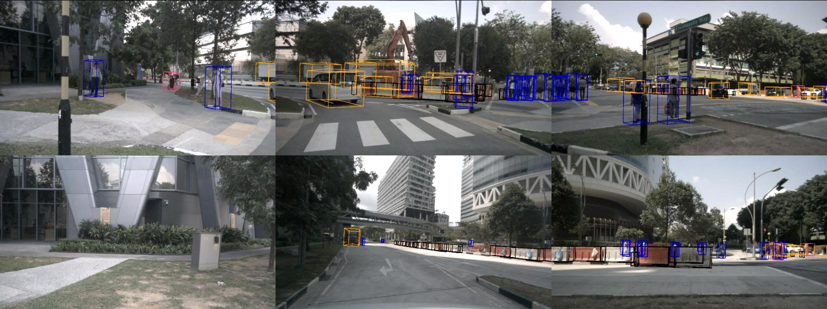
Introduction
Challenges of Enabling Timely Object Detection
2. High computation of Multi cameras
Requires larger computational cost
NuScene Dataset
→ The need for high computation and the trade-off of speed and accuracy make it difficult to achieve timely inferences!
7
Notes:
두번째로는 multi camera object detection의 특성상 점점 더 많은 데이터 셋을 측정해야한다는 것.
이처럼 점점 더 많은 연산량을 요구 하는 상황들이 늘었다.
(클)이와 같이 필요로 하는 연산양이 점점 많아지는데 속도와 정확도 간의 tradeoff는 해결되지 않고 있는 점들이
Timely 한 inference를 어렵게하고 있따.

Slide 8
Introduction
Goal
Improve the efficiency of Real-Time Object Detection in Multi-Camera Scenarios
Resource Efficient
Image Merge
2. Computation Saving
Object Patch
3. Timely
Dynamic Scale Decision
8
Notes:
따라서 우리의 GOAL 은
리얼타임 멀티카메라 object detection 을 더 효율적으로 하는 것으로 다음과 같은 3 가지 목표를 가지고 framework를 설계했따.
가능한 자원을 활용할 수 있는 resource efficient framework.
불필요한 연산을 하지 않는 computation saving framework.
dynamic 한 deadlin을 만족 시킬 수 있는 timely한 framework.
그리고 각각의 goal을 위해서 merge, patch, scale decision 방식을 framework에 구성했다.

Slide 9
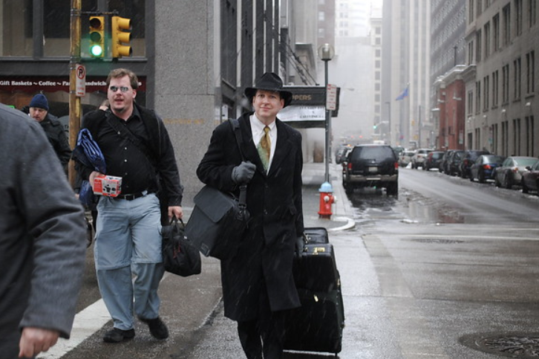
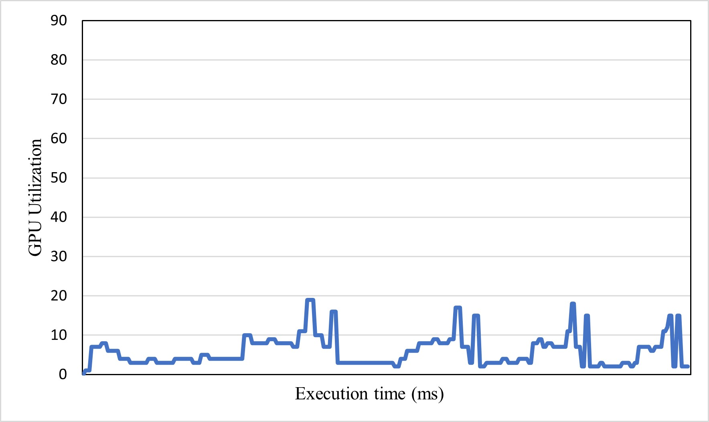
Introduction
1. Resource Efficient Model
Traditional Multi camera object detection models
1
3
2
4
1
2
3
4
Camera
Frame Queue
Detection Network
GPU Utilization
Only Utilizes 20% of resources
9
Notes:
먼저, Resource efficient한 모델을 보기위해서 traditional multi camera object detection model의
GPU resource utilization을 확인했다.
기존의 모델은 각 카메라에서 frame이 들어오게 된다면 sequentially 처리되며 20%의 resource만을 활용한다.

Slide 10
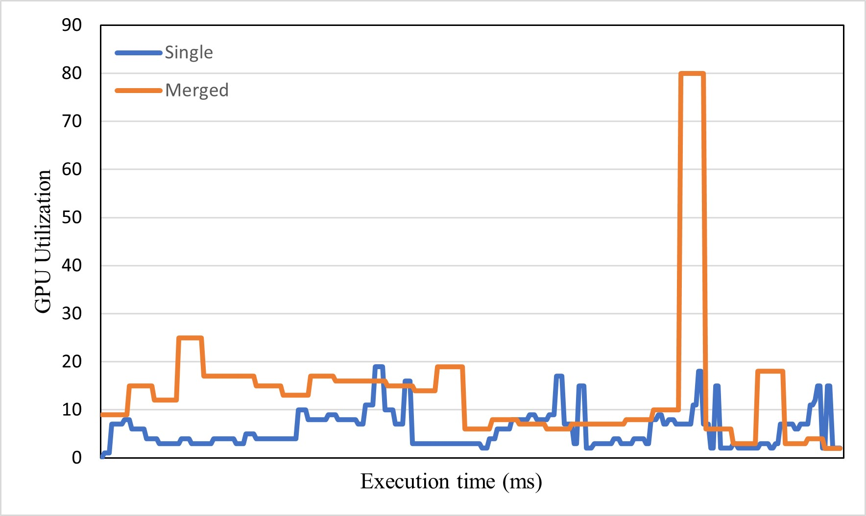
Introduction
1. Resource Efficient Model
Image Merge
1
3
1
2
2
4
3
4
Detection Network
Camera
Image Merge
GPU Utilization
Utilizes up to 80%
10
Notes:
따라서 image merge 방식을 통하여 이미지들을 merge하였고,
그 결과 gpu utilization을 80% 까지 향상 시킬 수 있었다.

Slide 11
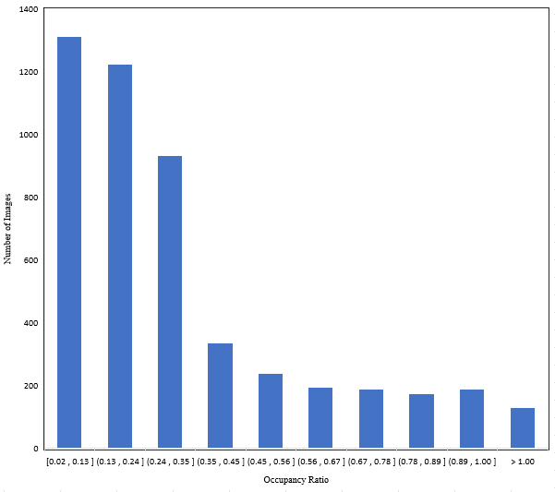
Introduction
Computation Saving Model
Region of Interest (RoI) Patching
Occupancy Ratio of RoI in an image
Original Image
Patched Image
77.8%
Lowered over 50% of computation
77% of possibility to lower computation over 50% of an image!
Therefore, RoI patching helps save DNN computational workload.
11
Notes:
다음으로는 computation saving을 위해서 RoI Patching 기법을 적용합니다.
(클)하나의 이미지에는 중요한 영역과 중요하지 않은 영역이 있다.
중요하지 않은 부분을 제거하고 중요한 RoI 만을 patching하여 detection 한다면
50%이상 computation을 줄일 수 있을 것이다.
(클) 따라서 MOT 데이터 셋을 활용하여 얼마나 많은 데이터 셋이 50% 이상 computation을 줄일 수 있나 실험을 진행했더니 77% 나 되었다.
(클) 따라서 roi patchin은 computation을 줄이는데 도움을 준다.

Slide 12
Introduction
Computation Saving Model
Region of Interest (RoI) Patching
Original Image
Patched Image
12
Notes:
그래서 이와 같이 RoI Patching을 진행하기 위해서는 RoI Localization이 필요하다.

Slide 13
Introduction
Computation Saving Model
Region of Interest (RoI) Patching
Original Image
RoI localization
Patched Image
Common Approach for RoI localization
Our DNN based RoI localization approach
Motion vectors from previous frames
Additional module for new objects
No additional techniques
No additional module for new objects
→ DNN based resource efficient RoI localization with Image Merge
→ Computation saving object detection with RoI Patch
13
Notes:
그런데 이와 같이 RoI Patching을 진행하기 위해서는
RoI의 위치가 어디에 있는지 미리 파악하는 RoI Localization 작업이 필요하다.
common approac로는 motion vector을 활용하여 이전의 frame을 활용하는 방법이 있는데,
이 방법을 사용한다면 새로이 motion vector을 추가로 구현, new objec를 추가로 구현해야한다는 단점이 있다.
따라서 우리는 dnn based roi localization 을 활용하여 기존에 사용하고 있는 dnn model로을 활용하여 추가적인 구현 없이 roi localization을 하는 방법으로 활용한다.
이 RoI localization을 결합하고, classification 방식에 patching을 적용하면서
resource efficient와 computation saving이라는 목표를 달성했다.

Slide 14
Introduction
→ DNN based resource efficient RoI localization with Image Merge
→ Computation saving object detection with RoI Patch
RoI Localization Module
1
2
3
4
Merged Image
RoI Results
Image Merge
1
Detection Network
Patch Module
1
Detection Results
2
2
RoI Patch
RoI patched canvas
14
Notes:
Localization에 RoI를 적용한 이유는

Slide 15
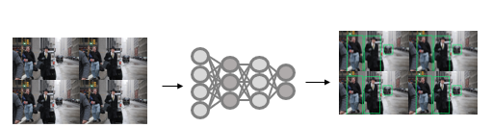
Introduction
Timely Model
Resize input images of DNN
Decision Module
Merge Size
Patch Size
RoI Localization
Patching & Detection
Detection Results
Therefore, we apply a Decision Module that dynamically decides Merge size and Patch size according to deadlines.
15
Notes:
마지막 목표인 object detection의 timeliness를 위해서 이미지의 사이즈를 결정하는 Decision module을 추가한다.
DNN inferenc에 있어서 이미지의 픽셀에 따라서 연산을 진행하기 때문에 우리는 이미지의 사이즈를 deadlin에 맞게 결정하면서 object detection이 timely하게 처리될 수 있도록 한다.

Slide 16
Model Design
Overview of Model Design
Decision Module
1
3
Merge Size
Patch Size
2
4
Camera
RoI Localization Module
Patch & Detection Module
1
2
3
4
Image Patch
Image Merge
16
Notes:
따라서 그 결과 Decision module , roi detection, image patching 후 detection을 진행하는 모델이 탄생하였다.

Slide 17
Model Design
Merge-Canvas Size Decision Module
Exploit profiled accuracy of merge-canvas combination according to deadline
Set of Merge and Canvas
Combination by deadline
Sort by decreasing profiled accuracy
Sort by profiled accuracy
Consider image density
17
Notes:
먼저 Decision module에 대해서 설명.
decision 모듈은 미리 profiling을 진행한 결과를 바탕을 활용하여
deadlin에 맞은 merge-canvas 사이즈를 결정하는 역할을 한다.
먼저, deadline이 주어지면, deadlin에 맞는 combination set을 구한다.
다음으로는 accurac로 sorting한다.
마지막으로 이미지의 densit를 고려하여 최종 accuracy를 결정하게 된다.

Slide 18
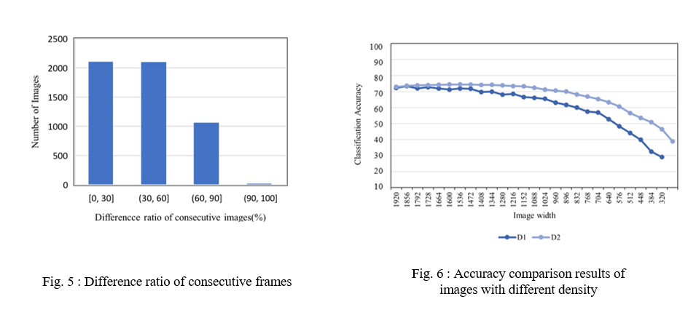
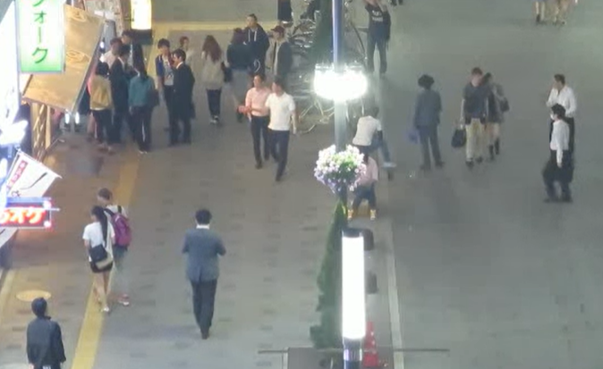
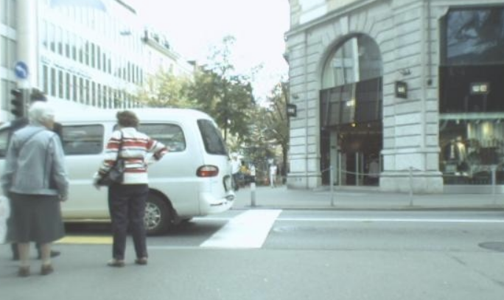
Model Design
Merge-Canvas Size Decision Module
Accuracy of dense images drops as image size drops
High Density Image (D1)
Low Density Image(D2)
→ We exploit previous frame to determine a frame’s density
→ Dense image gets larger merge size from sorted set
18
Notes:
이미지 densit라는 것은 frame 내 object의 수를 의미한다.
frame의 density에 따라 실험한 결과, frame의 이미지가 많은데 이미지의 size를 줄여 detection을 진행한다면 정확도가 갈수록 떨어진다는 결과를 확인했다.
따라서, 이전의 frame 간의 유사성이 상당히 높다는 결과를 바탕으로, 이전 frame의 object 수를 활용하여 density를 판단하고,
dense한 이미지인 경우 merge size를 키워 localization을 더 잘할 수 있도록 merge-canvas combination을 결정.

Slide 19
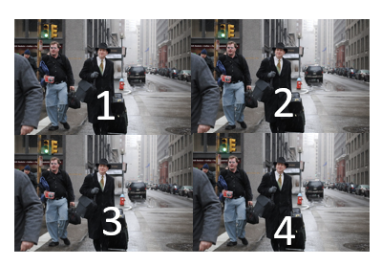
Model Design
RoI Localization Module
Merge Image
1
2
Localized RoI
Results
3
4
Image Merge
Resize
DNN
19
Notes:
Merge 는 다음과 같은 과정을 거친다.

Slide 20
Model Design
Patch & Detection Module
Resize object size
Recursive Packing Algorithm
20
Notes:
따라서 그 결과 Decision module 후 roidetection, image patching 후 detection을 진행하는 모델이 탄생하였다.

Slide 21

Advisor : Hoon Sung Chwa
Thank you
Dept of Information & Communication Engineering, DGIST
Real-Time Computing Lab
Kang Young Eun (kye0520@dgist.ac.kr)

Slide 22
Evaluation
Evaluation Setup
22
Notes:
따라서 그 결과 Decision module 후 roidetection, image patching 후 detection을 진행하는 모델이 탄생하였다.

Slide 23
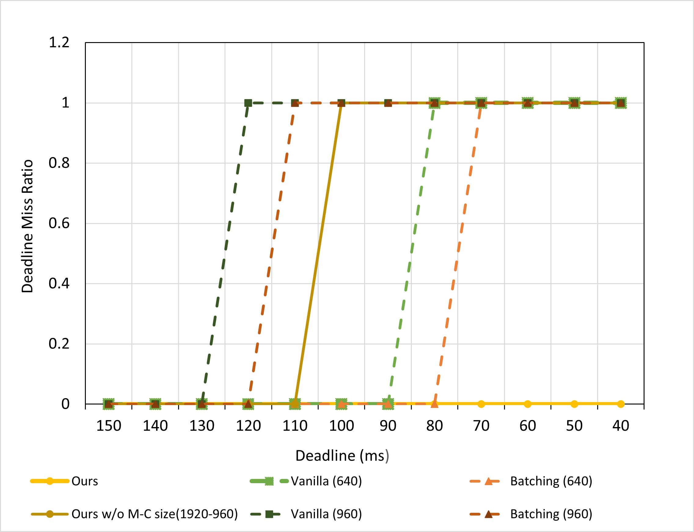
Evaluation
Deadline miss comparison
Deadline Miss ratio comparison
Vanilla is vulnerable to dynamically changing deadlines.
When processed with batch size of 4 , batching is inefficient in that because of the time it takes to load and process each batch.
Dynamically deciding Merge and Canvas size according to deadline helps meet deadline at any dynamically changing circumstances.
23
Notes:
1344-1536(100) 1600-1280(120) 1600-1664 (140)
optimal 한 batching 값이 있는데 우리 기준이 되는 개수로는 optimal 하지 못하다는 것.

Slide 24
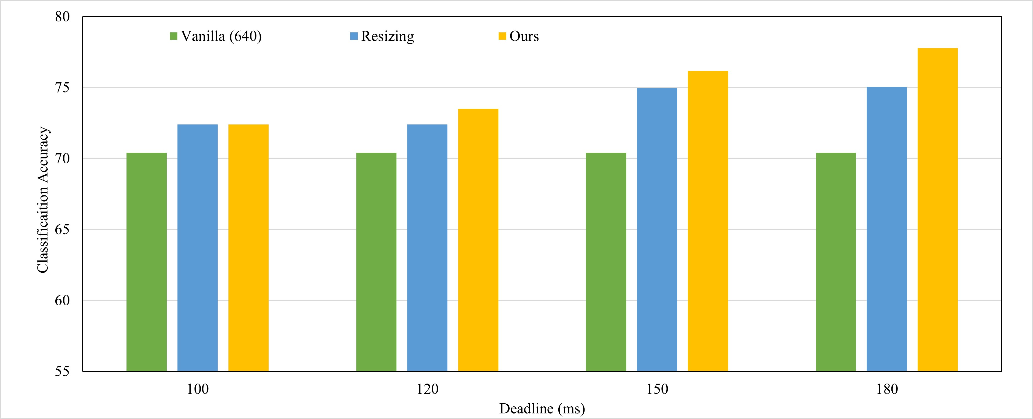
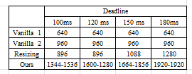
Evaluation
Average detection accuracy comparison with baselines
Corresponding Image Resolution
Results show our higher accuracy results without deadline miss
24

Slide 25
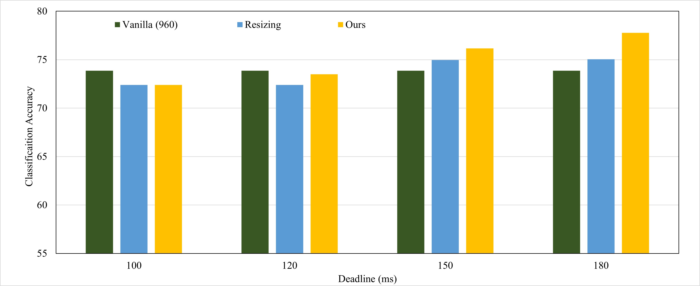
Evaluation
Average detection accuracy comparison with baselines
Corresponding Image Resolution
Results show our higher accuracy results without deadline miss
25

Slide 26
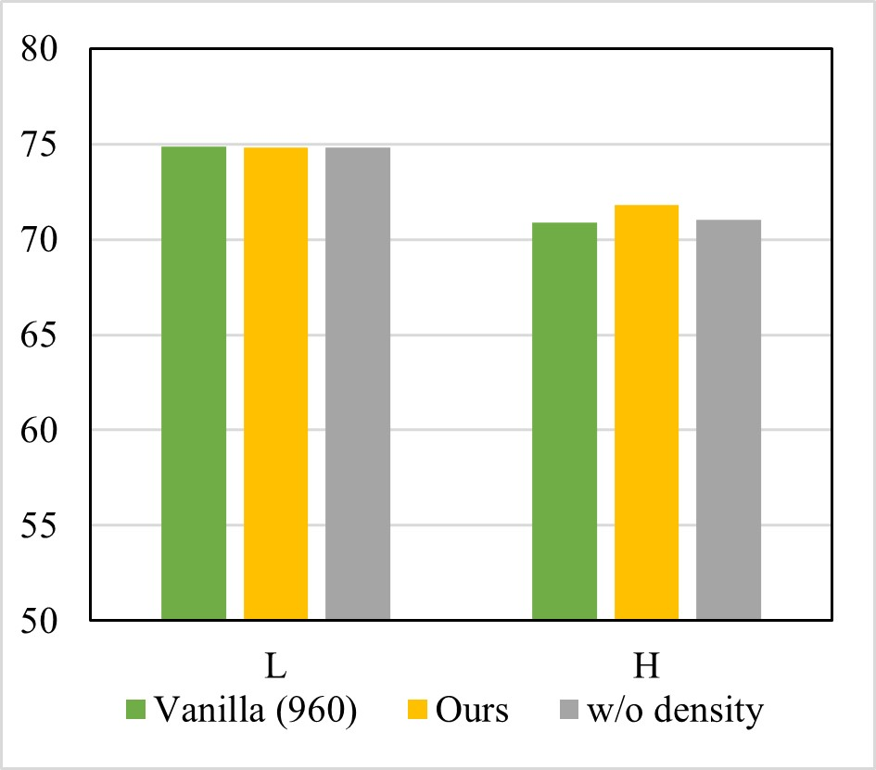
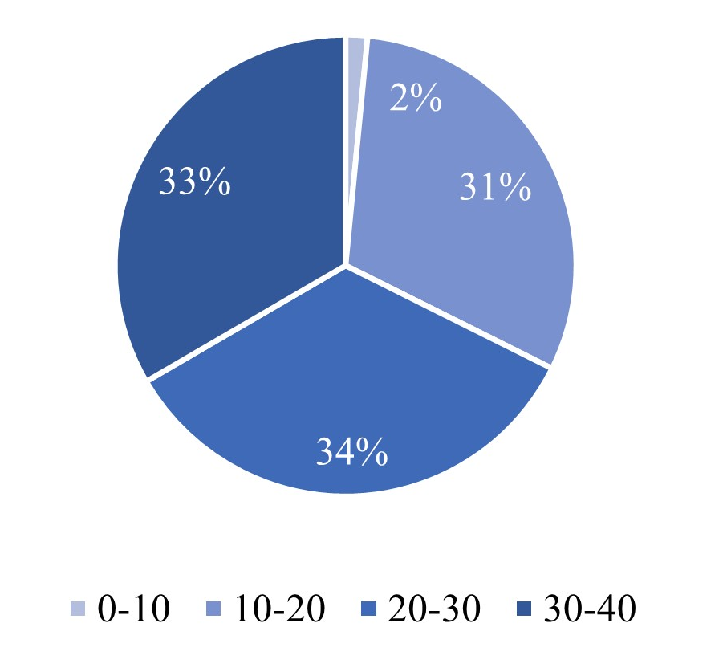
Evaluation
Classification Accuracy 3 : Density
Number of object distribution per frame
Accuracy of different density
Density Level
H : Frame of previous object number over 25.
L : Frame of previous object number under 25.
Our model shows higher accuracy even to dense images.
26
Notes:
실험은 mot dataset에서 density에 따라 나누어 진 것으로 실험.
다음으로는 density를 High 와 Low로 나누어 실험한 결과.
High와 Low를 나눈 기준은 하나의 프레임에서 object의 개수의 비율에 의해 25로 설정.
140ms deadlin으로 vanill와 우리 모두 deadline을 맞출 수 있는 조건으로 설정.
먼저 전체적으로 살펴보면 densit가 낮을 경우가 정확도가 높다.
low에 대해서는 어떠한 merges size에 대한 조치가 없기 때문에 density의 유무에 따른 변화가 없으나,
object의 수가 많은 경우에도 우리 모델이 density 고려함으로써 더욱 높은 정확도를 얻을 수 있었다.

Slide 27
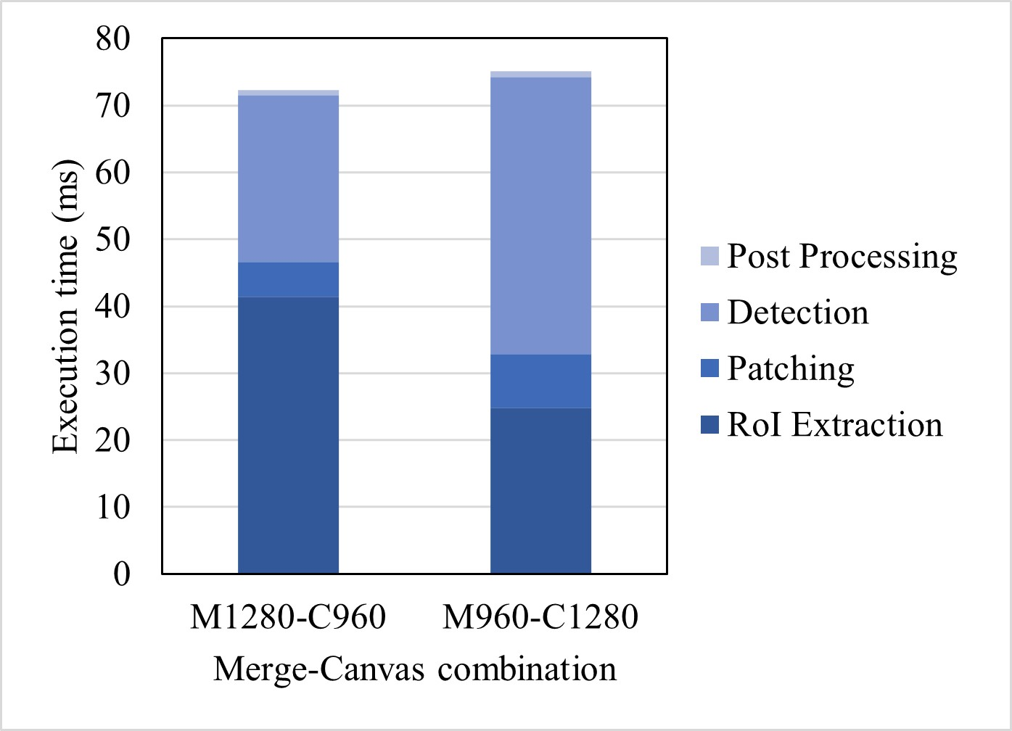
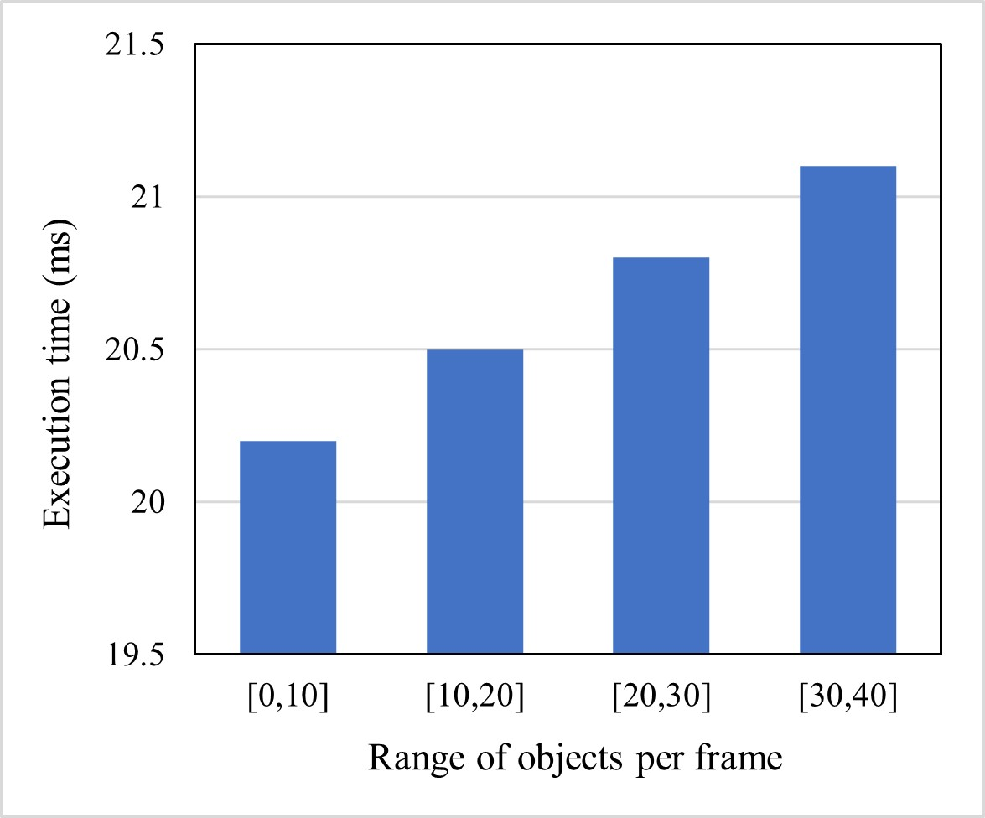
Evaluation
Breakdown latency of Patching framework
Breakdown latency of Patching framework
Patching execution time with the number of objects
0.9 ms
Execution time of patching only covers 5% and 8% of whole framework respectively.
The increase in the execution time with respect to the number of objects is low.
27
Notes:
다음으로는 전체 프레임워크의 execution time에 대한 실험을 진행했다.
먼저 왼쪽 그래프는 전체 patching framewor에 대한 실행시간을 분석한 결과이다.
patching이 이미지 사이즈에 따라 전체의 5%와 8% 정도 차지하는 것으로 드러났다.
다음으로 object의 개수에 따른 patching의 실행시간을 측정한 결과이다.
왼쪽과 차이가 나는 이유는 canvas의 사이즈를 1920으로 가장 큰 사이즈로 설정했기 때문.
이토록 큰 사이즈로 했는데도 object 사이즈가 많을 경우와 적은 경우 비교 했을 때 0.9 ms 밖에 차이가 나지 않는 것을 보였다.

Slide 28
Conclusion
Conclusion
28
Notes:
deadline miss ratio
Classification accuracy
Breakdown latency of patching framework

Slide 29
Introduction
Common Approaches
Timely Inference
Model
→ Does not consider dynamic deadlines
→ Does not consider dynamic deadlines
29

Slide 30
Motivation Experiment
Execution time of localization per different image resolution
Merging images for localization is effective in terms of execution time.
30

Slide 31
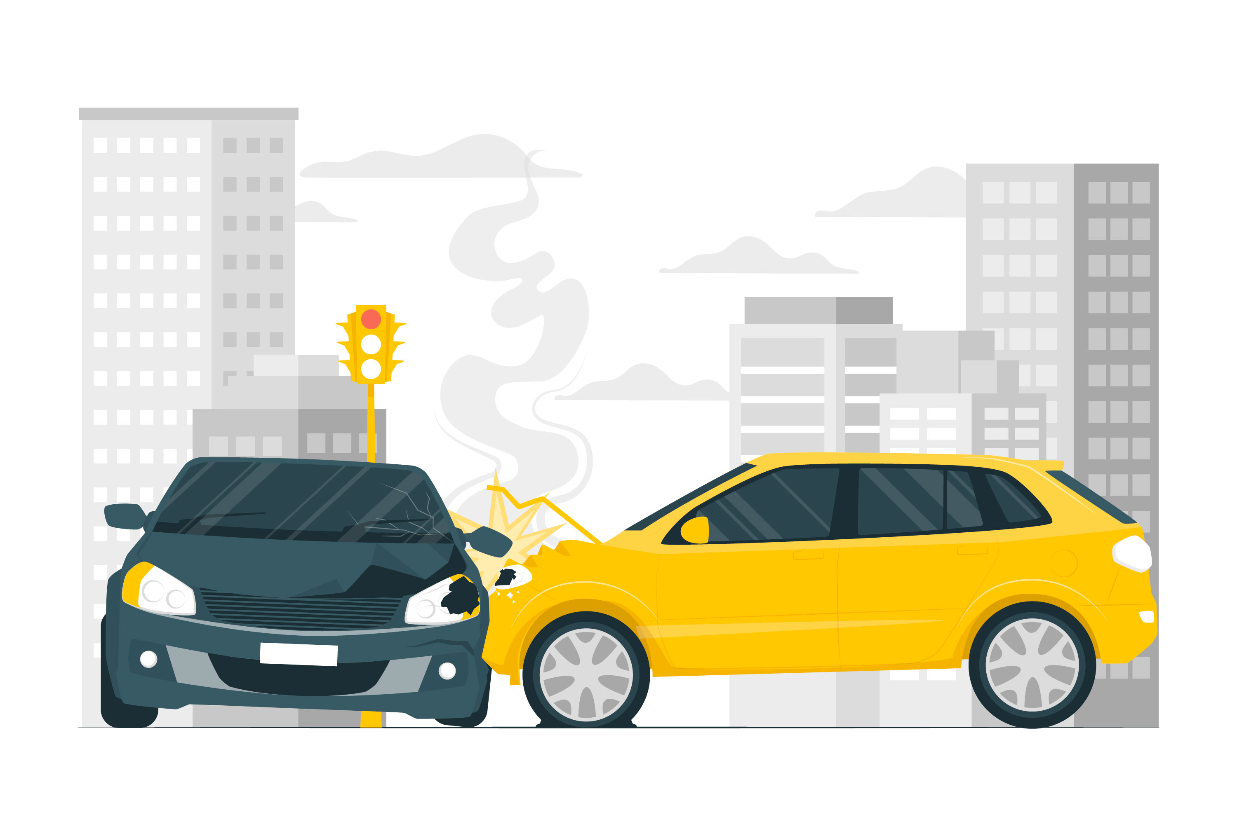
Introduction
Real-time applicability
To develop safety-critical application with
Multi camera object detection commonly include safety critical tasks.
If not satisfied, it may lead to severe accidents.
Timely Inference is critical !
31
Notes:
그런데 이런 multicamera object detection 같은 경우
Multi camera objectr detection의 경우 timely inference가 지켜지지 않는 경우, 심각한 사고로 이어질 수도 있다.
따라서 timely inference가 중요하다.
Object detection task in safety-critical applications is critical to ensure safety of the system.
따라서 multi camera object detection에는 timely inference가 중요하고 이를 해결해야한다.

Slide 32
Introduction
Deep Neural Networks
Deep Neural Networks (DNNs) are increasingly used in various real-time applications
Based on DNN models such as YOLO.
Share resources in embedded system.
32
Notes:
이러한 객체 인식 task는 yolo와 같은 model 기반으로 사용.
여러 dnn task는 임베디드 컴퓨팅 환경에서 resourc를 공유하며 수행된다.
이러한 환경에서 안전을 보장하기 위해서는 Object detection task의 inference time을 제공하는 것이 중요하다

Slide 33
Model Design
Camera Image
Decision Module
RoI Detection
Image Merge
Object Detector
RoI result
Merge Size
1
2
Canvas Size
3
4
Bounding Box Mapping
Yolov5
Detection Result
Post Processing
Image Patching
Recursive Packing
RoI Size Decision
RoI Crop
Patch Module
33
Notes:
따라서 그 결과 Decision module 후 roidetection, image patching 후 detection을 진행하는 모델이 탄생하였다.

